Slide 1
拥抱AI 你我同行
五中：游娟
Notes:
尊敬的各位领导，老师们，大家好！
今天我非常荣幸能够在这里和大家一起分享，我分享的主题是拥抱AI，你我同行，在接下来的时间里，我将带大家一起了解人工智能。

Slide 2
智能会话智能助理
智能图像
机器翻译
新闻推荐
智能出行智能驾驶
个性化推荐智能物流 仓储机器人
Notes:
AI,可以说在我们的生活中无处不在，我随便拿出一个手机，在安装的众多软件中，我们都可以寻到AI的身影。它可以是帮你进行语言翻译的翻译家，可以是你购物个性化推荐物流仓储的管家，也可以是你美出天际的形象顾问，甚至还可以是你智能出行的专属司机，他伴随我们左右，让我们的生活更加充实和完美。

Slide 3
Notes:
AI的出现，丰富生活的同时，也在改变着生活，如：智能汽车，智能家居，智能手机/手表等AI生活的出现，让原本枯燥乏味的生活，变得更加与众不同，智能交通，智能金融，智能医疗，智能教育等更多智能行业的崛起，启发着AI思维的迸发，让我们体会到无AI，不生活的节奏。

Slide 4
Chat GPT
Midjourney
AIGC
生成式AI，意为人工智能生成内容
UGC
用户生成内容，即用户原创内容
指专业生产内容，用来泛指内容个性化、视角多元化、传播民主化、社会关系虚拟化。
PGC
Notes:
从横空出世的ChatGPT，到风靡全网的Midjourney，再到全球AI大模型混战，不到一年时间，AIGC持续大爆发，搅动着世界风云。AIGC是继 UGC用户生产内容、PGC专业生成内容之后，利用AI技术自动生成内容的生产方式，这种方式的诞生，不论国内外，大家仿佛都找到了奔向“新世界”的船票，要么在研发AI，要么在业务+AI。可以说，AI成为了当下最确定的确定性，引领大众走向下一个AIGC时代，实现新的生产力跃迁。如约而至，AIGC在2023年迎来大爆发。

Slide 5
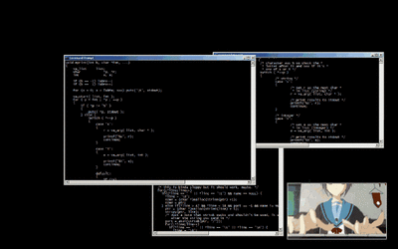
ChatGPT
Notes:
先是ChatGPT以一己之力，掀起全民热议，写邮件、写代码、写作业、写诗……大家在探索AI聊天机器人的各种可能中，忙得不亦乐乎。

Slide 6
GPT-4
更强大的识图能力、文字处理能力，带来更高精准度、更有创意的回答，风格也更多样化。
Notes:
前不久GPT-4突然发布，更是震惊众人，因为它拥有更强大的识图能力、文字处理能力，同时带来了更高精准度、更有创意的回答，风格也更多样化，更是打破了人们传统的设计和工作思想。

Slide 7
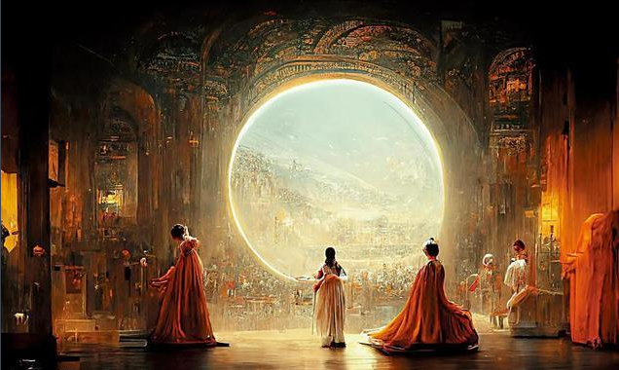
2022年9月，美国科罗拉多州举办艺术博览会，《太空歌剧院》获得数字艺术类别冠军。Midjourney(实际生成)
Notes:
AI运用的另一分支——AI绘画同样迅速出圈。去年9月，Midjourney凭借一副《太空歌剧院》拿下数字艺术比赛大奖而名噪一时，近期再一次引发热议，最新上线的Midjourney V5版本，不仅攻克了AI画手这个行业技术难题，更实现了另一跨越性突破。

Slide 8
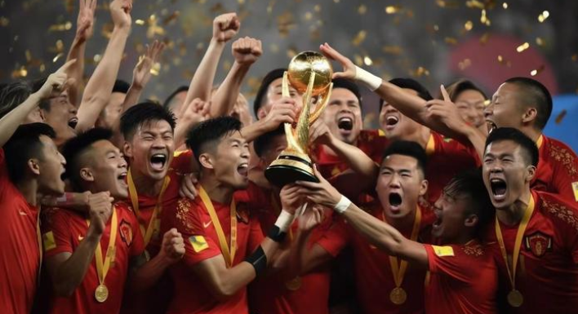
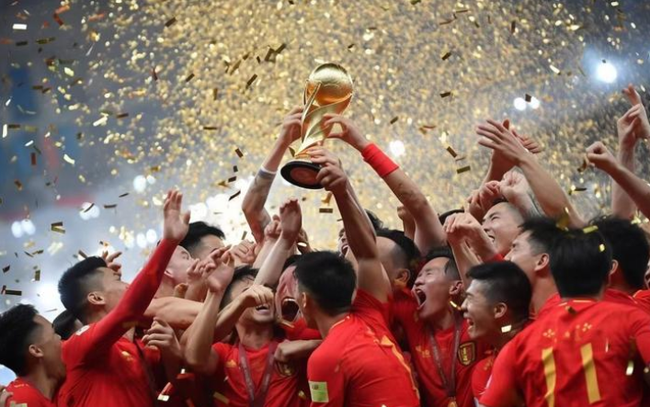
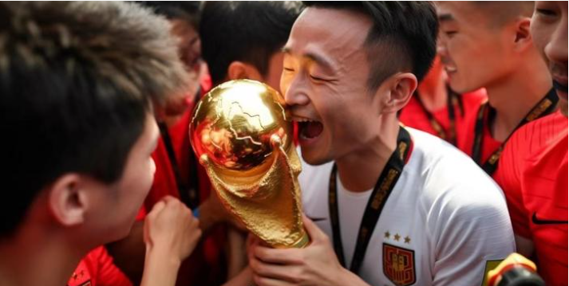
网友用AI绘画出国足夺冠的场景
Notes:
能够生成摄影级别的图片，让我们期待而憧憬的国足夺冠画面

Slide 9
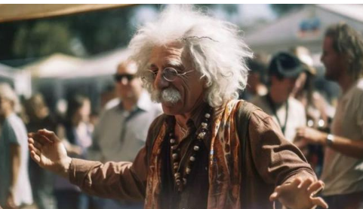
Notes:
滑稽的特朗普插秧、爱因斯坦逛街等神图层出不穷，随便一张都能做到以假乱真的程度。
正是AIGC的快速迭代演变，让人们意识到AI大模型的强大魅力，一场新的AI风暴又席卷全球。

Slide 10
Notes:
无论是谷歌、微软、英伟达，还是百度、阿里，无论是国内还是国外，都在不遗余力布局AI大模型。

Slide 11
目前，中国大模型领域的竞争，已经进入一个群雄逐鹿的乱战时代。
截止4月上旬:
1、 百度(NASDAQ:BIDU)的文心一言、文心一格
2、华为的大模型盘古
3、阿里(NYSE:BABA)的大模型通义千问
4、商汤科技的日日新大模型
5、腾讯(HK:00700)的混元大模型
一时间，“寻找或成为中国的OpenAI”，成为了国内各企业最首要的问题。
Notes:
目前，中国大模型领域的竞争，已经进入一个群雄逐鹿的乱战时代。截止4月上旬:百度的文心一言、文心一格、华为的盘古、阿里通义千问、商汤科技的日日新、腾讯混元 一时间，“寻找或成为中国的OpenAI”，成为了国内各企业最首要的问题，不到2个月，国内已发布30多款AI大模型。

Slide 12
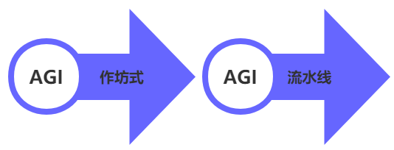
AGI（通用人工智能）
Notes:
作为近年来最热门的AI领域，AI大模型可以说是人工智能迈向AGI（通用人工智能）的里程碑技术。其真正意义在于，改变了AI模型的开发模式，由“作坊式”升级为“流水线”，让AI大模型拥有更强的通用性，可以泛化到多种运用场景中，能够满足真实内容消费场景中的多样化、碎片化的AI需求，进而推动了AIGC运用的大爆发。

Slide 13
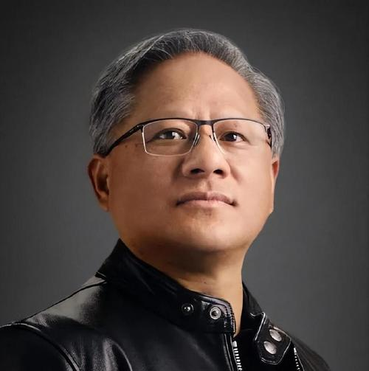
英伟达黄仁勋，创造历史
历史上第一家市值突破10000亿美元的芯片公司。
历史上第一个触达万亿美金的华人企业家。
历史上第一个突破万亿美元市值后还稳坐CEO位置上的创始人。
5月30日，英伟达盘中股价一度飙升至419.38美元，市值突破万亿美元。这个数据背后，英伟达成为世界历史上第9家万亿美元市值的公司。
Notes:
英伟达CEO黄仁勋，一个创造了历史上第一家市值突破10000亿美元的芯片公司，成为历史上第一个触达万亿美金的华人企业家，同时也是历史上第一个突破万亿美元市值后还稳坐CEO位置上的创始人。

Slide 14
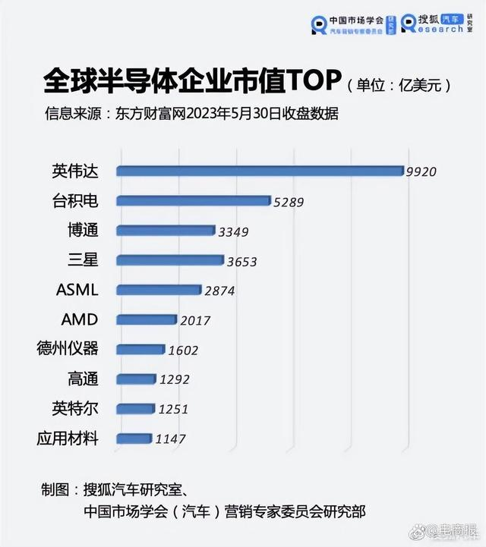
英伟达CEO黄仁勋甚至多次使用“iPhone时刻”，来形容AI当下的发展。可以预见，随着算法的进步，AI模型将朝着更快、更智能方向，AIGC领域将迎来全面的蓬勃发展
Notes:
甚至多次使用“iPhone时刻”，来形容AI当下的发展。可以预见，随着算法的进步，AI模型将朝着更快、更智能方向，AIGC领域将迎来全面的蓬勃发展。

Slide 15
AIGC产业生态已基本形成，包括：
上游（数据供给方、开源算法社区、创造者生态层等）
中游（通用大模型、垂直赛道、细分行业的模型等）
下游（应用场景和终端客户）
Notes:
目前，AIGC产业生态已基本形成，包括上游（数据供给方、开源算法社区、创造者生态层等）——中游（通用大模型、垂直赛道、细分行业的模型等）——下游（应用场景和终端客户）。

Slide 16
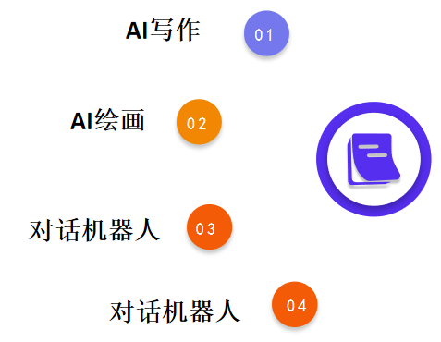
依托AI底层技术的工业化水平和大模型通用化不断增强，AIGC已发展到运用层，不断涌现出AI写作、AI绘画、对话机器人、数字人等爆款级运用，已深入传媒、电商、娱乐、影视等诸多领域，唤醒新的内容需求。
数字人
Notes:
依托AI底层技术的工业化水平和大模型通用化不断增强，AIGC已发展到运用层，不断涌现出AI写作、AI绘画、对话机器人、数字人等爆款级运用，已深入传媒、电商、娱乐、影视等诸多领域，唤醒新的内容需求。在文本领域，早有2021年成立的Jasper，通过文字生成功能，为用户提供AI生成脚本、营销文案、电子邮件等解决方案，同年便创造了4000万美元收入；在音频领域，国内外都有上线相通过AI进行作词作曲，改编混音的产品；

Slide 17
在文本领域，早有2021年成立的Jasper，通过文字生成功能，为用户提供AI生成脚本、营销文案、电子邮件等解决方案，同年便创造了4000万美元收入；在音频领域，国内外都有上线相通过AI进行作词作曲，改编混音的产品；在电商领域，商家已经能够使用ChatGPT+Midjourney生成商业大片，用AI直接生成模特……
这些AIGC应用，不仅可以帮助企业提高效率、降低成本、提升竞争力，轻松实现“图片自由”、“文案自由”、“语音自由”，还能图文自动生成视频，创作周期相较从前缩短2-3倍以上。
Notes:
在电商领域，商家已经能够使用ChatGPT+Midjourney生成商业大片，用AI直接生成模特……这些AIGC应用，不仅可以帮助企业提高效率、降低成本、提升竞争力，轻松实现“图片自由”、“文案自由”、“语音自由”，还能图文自动生成视频，创作周期相较从前缩短2-3倍以上。还能够帮助创作者快速捕捉灵感，创新更多互动形式，是创作者的得力帮手；甚至为用户提供更加个性化、智能化的服务和体验。AIGC产业的商业化落地能力正逐步被大众肯定，未来随着AI技术的优化迭代，商业化应用将会更加广泛和深入，新的机遇赛道正在被开启。据预测，AIGC市场空间将由2022年的108亿美元上涨至2032年的1181亿美元，10年的复合增速高达27%。在AIGC与更多行业的深度融合后，更多领域都将被重新颠覆，带来新的爆发式增长，新的流量风口，新的变现海蓝。

Slide 18
Notes:
那么，什么是人工智能？是机器人吗？是编程吗？好像都不是。人工智能的英文缩写为AI，简单来说就是让机器能够模拟人类的思维能力，让它能够像人一样去感知、思考甚至决策。

Slide 19
人
叫你回家吃饭
车
Notes:
要知道我们看见的世界和机器所见的世界很不一样，我们看见一个人，知道那是一个人，看见一辆车，知道那是一辆车，听见一段声音，知道那是谁在说话，干什么。

Slide 20
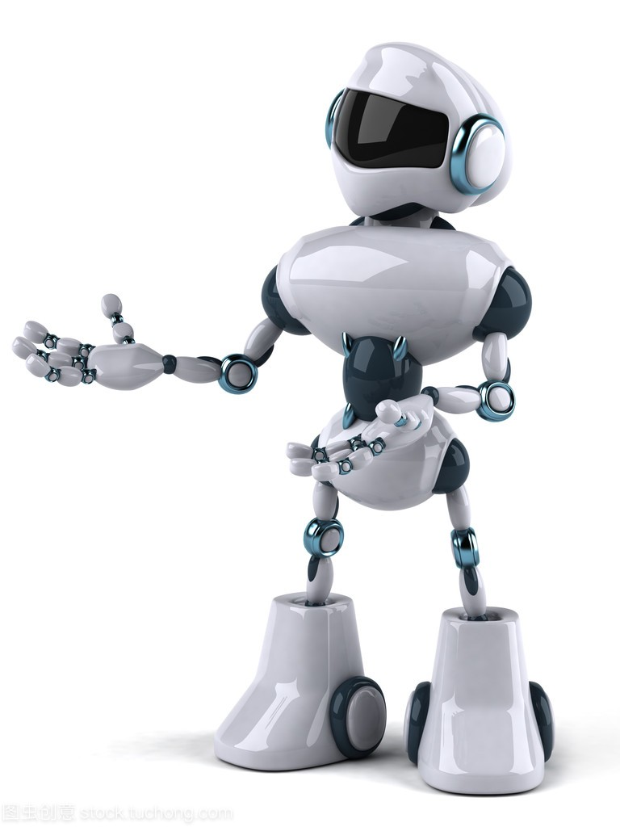
Notes:
但机器看到和听到的却只是一串毫无意义的数字，这样他怎么能去思考呢？

Slide 21
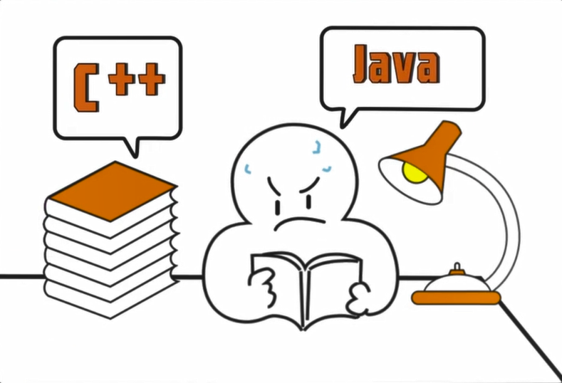
Notes:
以前都是我们去学习机器语言，比如C语言、Java等。

Slide 22
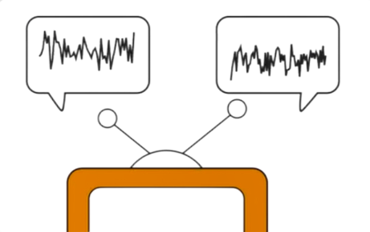
Notes:
再将这些语言写进机器里变成各种电信号

Slide 23
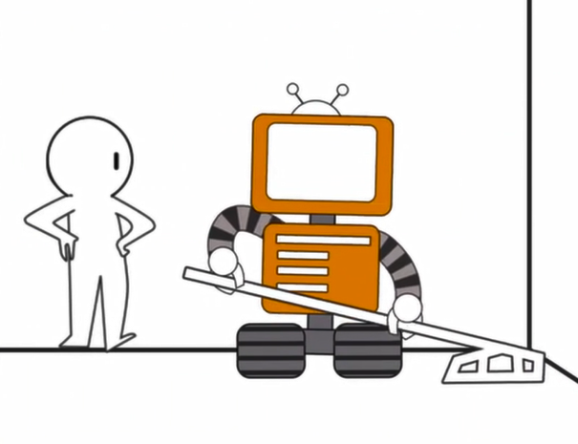
Notes:
通过电信号指挥机器去做事情

Slide 24
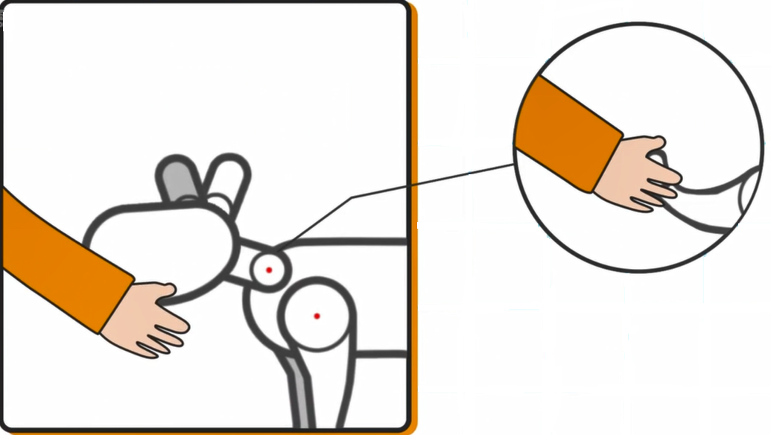
Notes:
但现在，我们希望他们能够不依赖于这种指挥，就能根据人们的目的自动察觉应该干什么。

Slide 25
Notes:
其中一个最重要的思路就是让机器带入人类的视角

Slide 26
Notes:
并去学习人类的语言

Slide 27
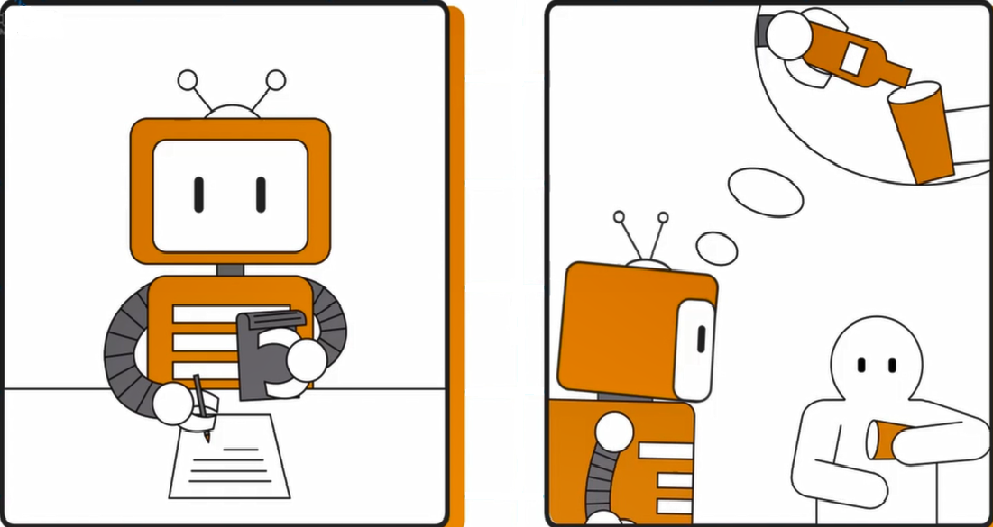
Notes:
进而总结经验，揣测人类的行为。

Slide 28
减速
避让
Notes:
比如开车的时候，我们见到行人要减速避让，机器要做到这一点要怎么办呢？首先它要识别出前面有形人，但这对他们来说不是那么简单。我们从小就和环境互动，能够轻易识别出各种人和物，但机器并没有这种认识。

Slide 29
符号逻辑
神经网络
概率统计
进化仿生
Notes:
所以科学家们提出了各种方法，如符号逻辑、概率统计、神经网络、进化仿生等，来教机器根据看到的东西不断总结特征，进而做出正确的判断。

Slide 30
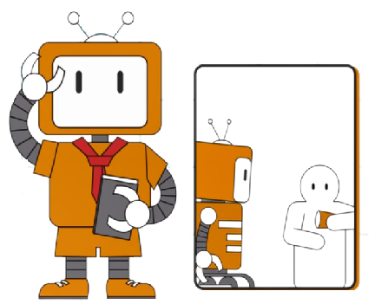
执行
总结
观察
Notes:
它就像一个学生自己观察，自己总结，自己决定行为。

Slide 31
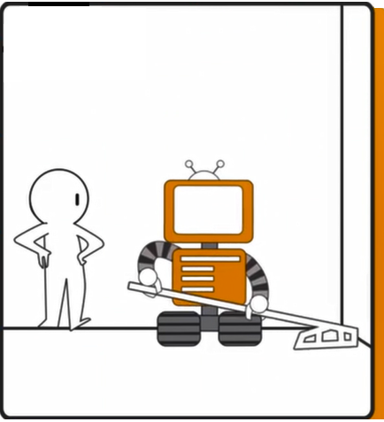
Notes:
当机器拥有了这种智慧，我们就可以说它具备了人工智能，它就不再是简单的工具，而是人类的朋友和伙伴。

Slide 32
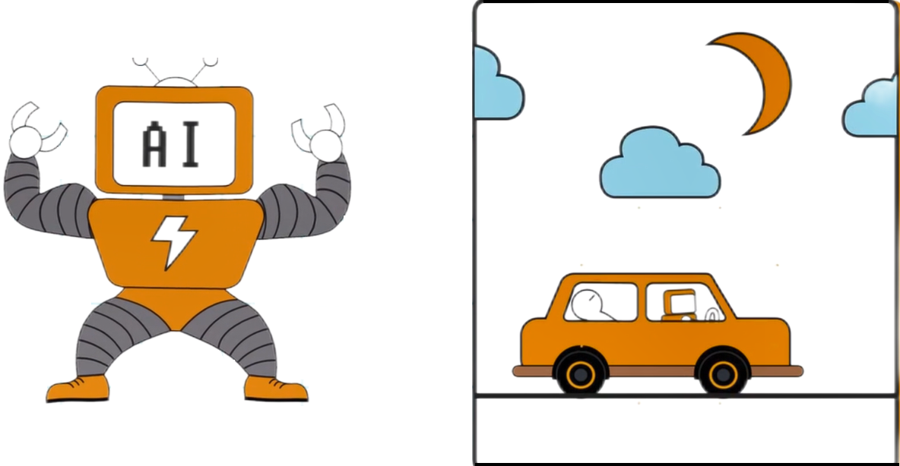
Notes:
它可以不惧疲劳，代替我们驾驶汽车

Slide 33
Notes:
可以不怕烟雾帮我们进火场救人

Slide 34
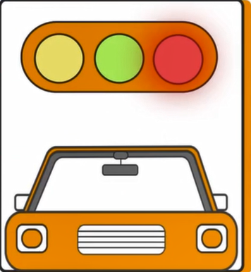
Notes:
还能成为我们的城市大脑，指挥电网和交通网的运行，甚至代替科学家去探索未知的物理和生物规律。

Slide 35
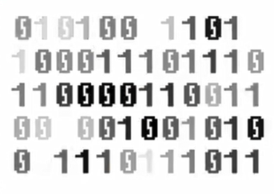
Notes:
然而有趣的是，就和人类的大脑一样，人工智能的脑瓜里到底在想什么，目前也是一个谜，所以也会经常出现令人哭笑不得的时刻。比如大熊猫的图片加几个噪点就被认成了长臂猿，教它摸鼻子，他却可能过来摸你的鼻子。

Slide 36
Notes:
我们了解到人工智能就是让机器能够模拟人类的思维能力，那人类是怎样思维的呢。

Slide 37
Notes:
科学家们正在不断发展新的方法来让他们更好的学习，以真正的接近我们人类的智能。不过，人工智能，一种让机器模拟人类智能的科学，已经在这样懵懂的启示中开启了他的探险之旅。人工智能的源头在于如何描述人类的思维过程，这中间经过了自然语言、数学符号、计算机实现三个阶段。

Slide 38
Notes:
人类天生具备模仿和创造的能力，看到鸟类便梦想飞翔，进而发明了飞机

Slide 39
Notes:
看到游鱼便梦想潜水，进而发明了潜艇

Slide 40
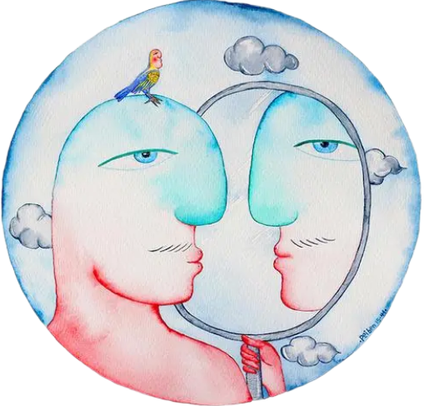
Notes:
看到镜子中的自己，便梦想创造另一个自己，进而发明出机器人，然而，这还远远不够。人类梦想着这个机器人不但能够坐卧行走，还能像自己一样拥有喜怒哀乐

Slide 41
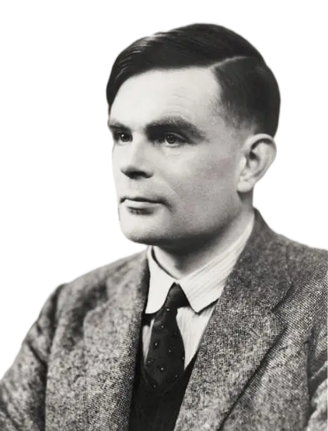
机器也能思考吗
几年后，“人工智能（AI）”这个词便被首次提出。
自从20世纪50年代“人工智能”一词被提出以来，其发展经历了三起两落。
在2017年，从“自学成才”的AlphaGo到新一代无人驾驶汽车的风靡，AI成为全世界最热的科技话题之一。
Notes:
在1950年，计算机先驱艾伦·图灵正式提出了这样一个著名的问题：“机器也能思考吗？”几年后，“人工智能（AI）”这个词便被首次提出。自从20世纪50年代“人工智能”一词被提出以来，其发展经历了三起两落。这一概念长期以来只存在于人类的幻想和科幻小说中，但是经历了将近70年的努力和探索，随着大数据、高性能计算和深度学习技术的大幅提升，人类终于把AI从一个科幻概念发展到能真正进入大家生活的技术现实尤其是最近10年，AI进入到了新一轮的快速发展阶段。在2017年，从“自学成才”的AlphaGo到新一代无人驾驶汽车的风靡，AI成为全世界最热的科技话题之一，仿佛在一夜之间就从实验室走进了现实，成为改变我们生活的一部分。

Slide 42
首先是大数据的形成。爆炸式增长的移动互联网、智能设备以及物联网无时无刻不在为世界生成新的数据。在当今这个日益数字化的时代，数据已经成为一种“新石油”。
其次，是无所不在的云计算能力在全球范围内不断普及，并加速创新。
第三个决定AI的能力要素体现在软件算法和机器学习上的突破。如果说大数据是“新石油”，那么机器学习就是“新的内燃机”，能从复杂的大数据中识别出规律并加以应用。
Notes:
究其原因，首先是大数据的形成。爆炸式增长的移动互联网、智能设备以及物联网无时无刻不在为世界生成新的数据。在当今这个日益数字化的时代，数据已经成为一种“新石油”。其次，是无所不在的云计算能力在全球范围内不断普及，并加速创新。第三个决定AI的能力要素体现在软件算法和机器学习上的突破。如果说大数据是“新石油”，那么机器学习就是“新的内燃机”，能从复杂的大数据中识别出规律并加以应用。

Slide 43
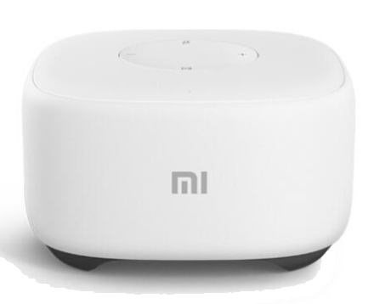
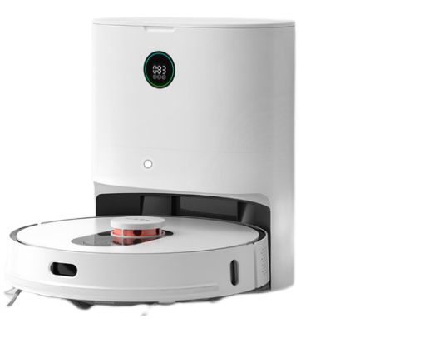
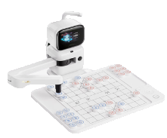
如今，AI在我们的生活中已经触手可及。你每天通过语音或者文字向你的手机虚拟助理下达各种命令和指示，这一看似简单的过程实际上就有AI的介入，它会收集你的指令信息，并为你提供个性化的服务结果。再比如你在网络购物或者网上咨询问题时，和你沟通并为你排忧解难的很有可能就是人工智能的客服机器人。而你在下班回家前，用手机遥控，让家里的空调、电饭煲、扫地机提前进入工作状态迎接主人回家。毫无疑问，智能家居让你的生活更舒适。
Notes:
如今，AI在我们的生活中已经触手可及。你每天通过语音或者文字向你的手机虚拟助理下达各种命令和指示，这一看似简单的过程实际上就有AI的介入，它会收集你的指令信息，并为你提供个性化的服务结果。再比如你在网络购物或者网上咨询问题时，和你沟通并为你排忧解难的很有可能就是人工智能的客服机器人。而你在下班回家前，用手机遥控，让家里的空调、电饭煲、扫地机提前进入工作状态迎接主人回家。毫无疑问，智能家居让你的生活更舒适。

Slide 44
机器人逐渐被纳入世界各地的手术室，全球最成功的手术机器人“达芬奇”凭借灵活的关节、多功能的机械臂以及高分辨率的三维图像处理设备，协助世界各地的医生完成了无数台手术。另外，在环保领域，AI能够分析气候特征并大规模降低能耗，帮助人类更好地监控和应对气候变化问题。AI甚至可以在地球以外地区发挥作用，他日或助力人类探索火星及外太空。曾有人把AI对我们生活的影响比喻成一场“看不见的革命”。AI在越来越多的地方为人们提供便利，不论是个性化的搜索引擎服务还是新闻阅读体验，又或者是为用户的银行账号或旅行计划提供虚拟智能助手，甚至防止信用卡欺诈之类的琐事。
Notes:
此外，机器人逐渐被纳入世界各地的手术室。全球最成功的手术机器人“达芬奇”凭借灵活的关节、多功能的机械臂以及高分辨率的三维图像处理设备，协助世界各地的医生完成了无数台手术。另外，在环保领域，AI能够分析气候特征并大规模降低能耗，帮助人类更好地监控和应对气候变化问题。AI甚至可以在地球以外地区发挥作用，他日或助力人类探索火星及外太空。曾有人把AI对我们生活的影响比喻成一场“看不见的革命”。AI在越来越多的地方为人们提供便利，不论是个性化的搜索引擎服务还是新闻阅读体验，又或者是为用户的银行账号或旅行计划提供虚拟智能助手，甚至防止信用卡欺诈之类的琐事。总之，这场“润物无声”般的人工智能革命将比以往任何一次技术革命都渗透得更加深入。

Slide 45
Notes:
教师可以用人工智能做什么？第一个他可以辅助我们办公，比如说我们要写一些材可以利用AI进行材料的撰写，生活的创作，第二辅助教研，这个教研呢，就是一个是文献综述，特别针对做课题写论文，对我们选择的这个课题，以前我们可能要阅读大量的一些文献，还不一定能够理得出来一个所以然，但现在我们借助人工智能，就可以马上、快速、高效的来做一个文献综述，论文框框架的撰写和参考。三、辅助备课，这里的备课包括课程的开发与设计，现在我们基本上都在做一些核心素养时代下的课程的开发与设计，那么他就可以帮助我们，包括帮助我们进行教学内容的游戏设计，故事的编写，情景的创设等文本的撰写，还可以进行模拟对话，从而更好的了解学生问题，并做好课前的准备。四、辅助评价。主动参与学生的评估中，生成作业测验和考试，帮助教师评估学生。五、辅助学习。人工智能的诞生，在项目化学习过程中，无疑为学生学习的一个好帮手，同时也是学生创客、学生编程的学习助手。

Slide 46
总之，这场“润物无声”般的人工智能革命将比以往任何一次技术革命都渗透得更加深入，我们应该紧跟时代的步伐，拥抱AI，你我同行。
Notes:
总之，这场“润物无声”般的人工智能革命将比以往任何一次技术革命都渗透得更加深入。我们应该紧跟时代的步伐，化挑战为机遇，拥抱AI，与AI同行。

